Slide 1


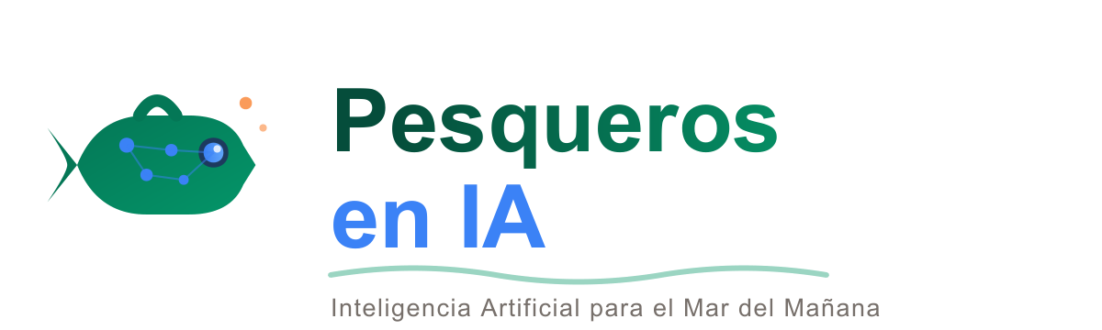

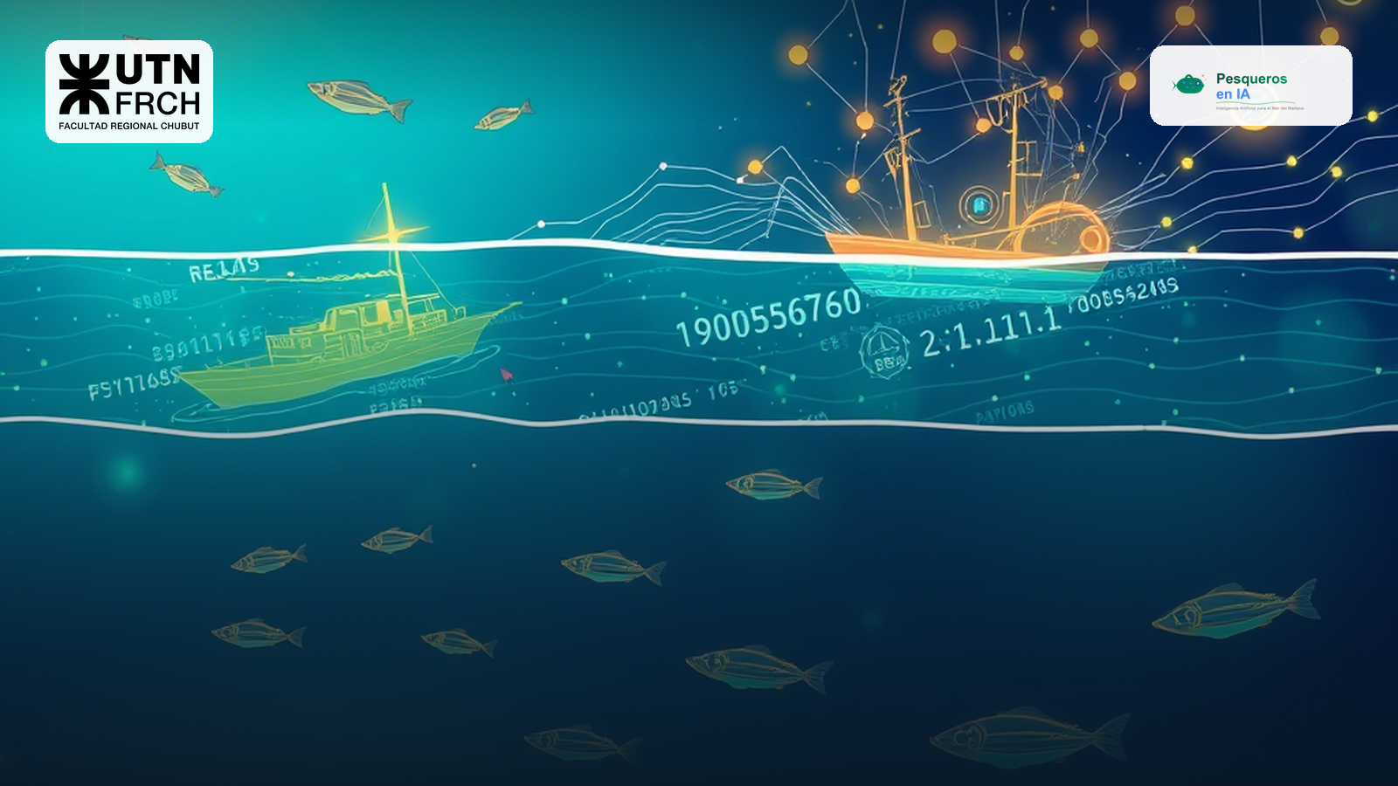
CLASE 1
Estrategia y Transformación Digital
Clase 1 · Nivel AVANZADO — De entender a liderar
Docentes: Ariel Giamportone, Soraya Corvalán, María Ana Reussi, Soledad Gurisich
Inteligencia Artificial Aplicada a la Produccion Pesquera | UTN FRCh | 2026

Slide 2

AGENDA DE LA CLASE
Lo que vamos a ver hoy
1
Modelo de madurez digital (1→5)
2
Priorización impacto vs. esfuerzo
3
Caso de negocio (ROI)
4
Datos como activo estratégico
5
Gestión del cambio
IA Aplicada a la Produccion Pesquera | UTN FRCh | PesquerosEnIA | 2026

Slide 3
UBICAR ANTES DE DECIDIR
Modelo de madurez digital
Nivel
Estado
1 Reactivo
Papel / planillas aisladas
2 Digitalizado
Datos sin integrar
3 Integrado
Fuente de verdad, dashboards
4 Predictivo
Modelos que anticipan
5 Autónomo
Agentes / optimización continua
IA Aplicada a la Produccion Pesquera | UTN FRCh | PesquerosEnIA | 2026

Slide 4
EVITAR EL PILOT PURGATORY
Priorización impacto vs. esfuerzo
• Alto impacto/bajo esfuerzo: zonas, LLMs, dashboards, AIS → hacer ya
• Alto/alto: visión en planta, blockchain, mantenimiento → piloto
• Definir el criterio de escalado ANTES del piloto
• Descartar lo de bajo impacto por más 'de moda' que esté
IA Aplicada a la Produccion Pesquera | UTN FRCh | PesquerosEnIA | 2026

Slide 5
ROI = (BENEFICIO − COSTO) / INVERSIÓN
El caso de negocio (ROI)
• Beneficios: combustible, días improductivos, mermas, admin
• Costos: datos, cómputo, integración, capacitación, mantenimiento
• Ejemplo: −15% consumo en 20 barcos ≈ USD 1–2 M/año
• Fruta baja: payback en meses, no años
IA Aplicada a la Produccion Pesquera | UTN FRCh | PesquerosEnIA | 2026

Slide 6
DONDE MUEREN LOS PROYECTOS
Gestión del cambio
• Patrocinio ejecutivo + métrica de negocio clara
• Quick wins visibles en 60–90 días
• Involucrar al operador (capitán, jefe de planta)
• IA que asiste, no que reemplaza
IA Aplicada a la Produccion Pesquera | UTN FRCh | PesquerosEnIA | 2026

Slide 7
El bloqueante no es el algoritmo
github.com/ PesquerosEnIA
es la integración de datos y la adopción
github.com/PesquerosEnIA/curso-ia-produccion-pesquera
Actividad: mini-plan de transformación
UTN FRCh | PesquerosEnIA | 2026

